Slide 1
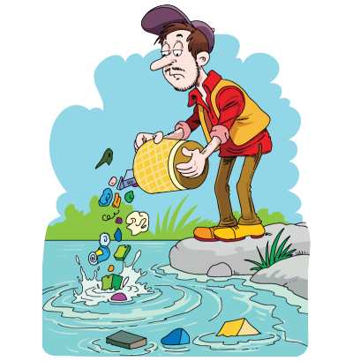
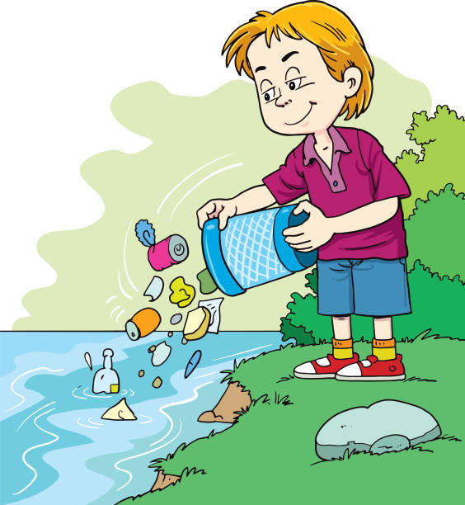
Môi trường biển, sông, hồ đang bị ô nhiễm do rác thải của con người. Hãy cứu các loài sinh vật dưới biển bằng cách dọn sạch rác qua việc trả lời đúng các câu hỏi.

Slide 2
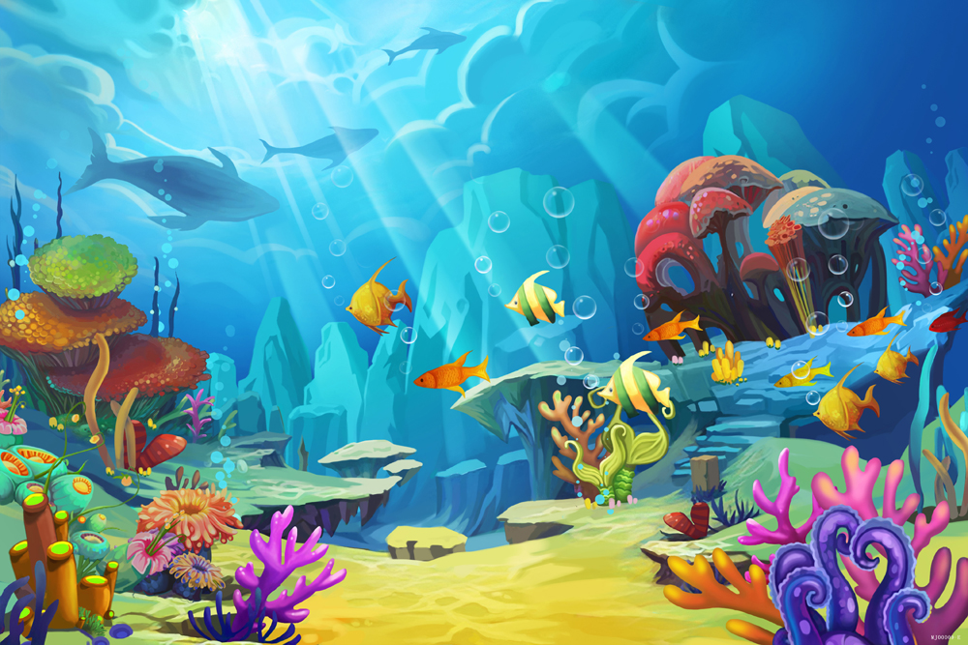
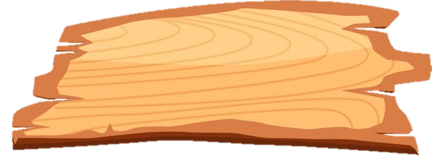
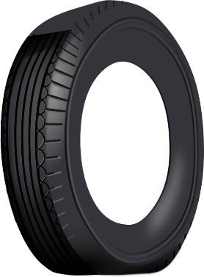
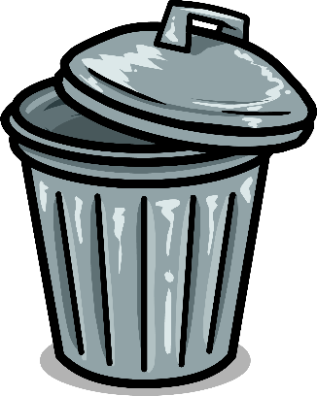
DỌN SẠCH
ĐẠI DƯƠNG

Slide 3
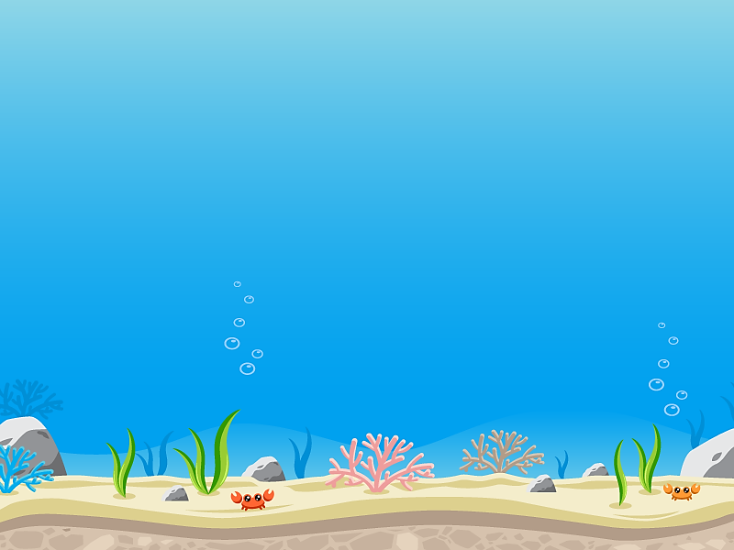
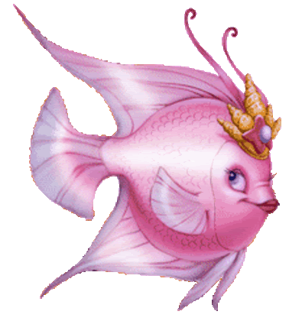
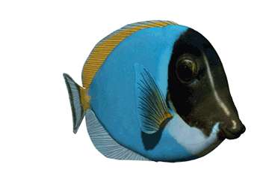
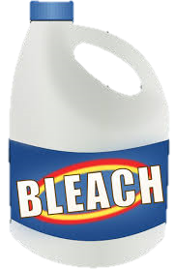
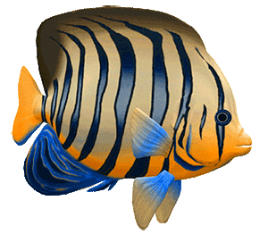
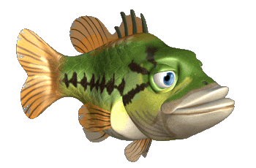
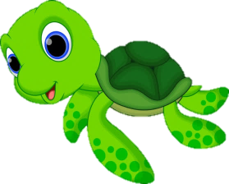
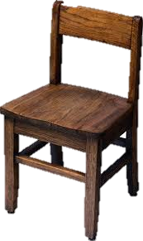
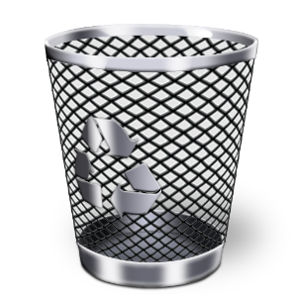
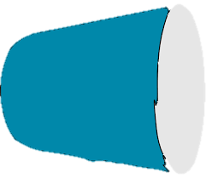
1
3
4
2
8
9
10
5
6
7

Slide 4
Thầy cô điền câu hỏi ở đây
Thầy cô điền câu trả lời ở đây

Slide 5
Thầy cô điền câu hỏi ở đây
Thầy cô điền câu trả lời ở đây

Slide 6
Thầy cô điền câu hỏi ở đây
Thầy cô điền câu trả lời ở đây

Slide 7
Thầy cô điền câu hỏi ở đây
Thầy cô điền câu trả lời ở đây

Slide 8
Thầy cô điền câu hỏi ở đây
Thầy cô điền câu trả lời ở đây

Slide 9
Thầy cô điền câu hỏi ở đây
Thầy cô điền câu trả lời ở đây

Slide 10
Thầy cô điền câu hỏi ở đây
Thầy cô điền câu trả lời ở đây

Slide 11
Thầy cô điền câu hỏi ở đây
Thầy cô điền câu trả lời ở đây

Slide 12
Thầy cô điền câu hỏi ở đây
Thầy cô điền câu trả lời ở đây

Slide 13
Thầy cô điền câu hỏi ở đây
Thầy cô điền câu trả lời ở đây

